Slide 1

Lei 13.431/2017 e DF 9603/2018: depoimento especial e escuta especializada
Roda de conversa - AMFRI
11 de setembro de 2019

Slide 2
Escuta Protegida
A escuta protegida (depoimento especial e escuta especializada) deve ter por objetivos fundamentais:
1- A preservação da memória contra a contaminação.
2- A proteção da criança/adolescente contra a REVITIMIZAÇÃO/vitimização secundária;

Slide 3
Revitimização
Frequentemente em função de:
quantidade de relatos (quantas vezes e para quantas/quais pessoas a criança precisa contar o que ocorreu),
espaço temporal (intervalo entre o evento e o(s) depoimento(s), bem como o período entre a denúncia e a audiência)
condições e a qualidade da escuta/inquirição (o tipo de perguntas feitas à criança, a forma como são feitas e onde são feitas).

Slide 4
Lei 13431/17 e DF 9603/18 | ESCUTA ESPECIALIZADA | DEPOIMENTO ESPECIAL
CONCEITO | Escuta pelos serviços da rede de proteção (saúde, assistência social, etc.), limitada ao relato do que é estritamente necessário para o cumprimento de sua finalidade. | Procedimento de oitiva estruturada de criança ou adolescente vítima ou testemunha de violência, perante autoridade policial ou judicial.
FINALIDADE | Acesso às informações necessárias para embasar o atendimento e os encaminhamentos dentro da rede de proteção. Leva em conta o intuito do serviço no qual acontece. Não tem por finalidade a produção de provas. | Coleta de prova testemunhal sob o crivo do contraditório para ser utilizada como fundamento em decisão judicial. Portanto, tem por finalidade a produção de provas.
OBJETO | Apenas informações relacionadas à situação de violência, relevantes aos objetivos do CUIDADO e da PROTEÇÃO. | Apenas informações relacionadas ao fato que será julgado.
MÉTODO / PROCEDIMENTO | Não há procedimento formal estruturado, mas PRINCÍPIOS BÁSICOS. Resguardada a autonomia técnica dos profissionais da rede, devem atuar de modo a evitar a revitimização, limitando-se às finalidades do atendimento. | Deve ocorrer por procedimento estruturado. Há métodos comprovadamente mais adequados de entrevista investigativa, dentre eles: protocolo de Entrevista Cognitiva e NICHD.
COMPETÊNCIA (quem realiza) | Integrantes dos órgãos da rede de proteção, sem diferenciação quanto a cargo e/ou profissão. | Autoridade Policial ou Judiciária, por meio de profissional capacitado (protocolo).

Slide 5
Um procedimento POSSÍVEL
O Decreto 9603/18 (art. 9º, inciso II, § 1º) dispõe a escuta especializada dentre os procedimentos possíveis do atendimento intersetorial:
§ 1º O atendimento intersetorial poderá conter os seguintes procedimentos:
I - acolhimento ou acolhida [(posicionamento ético do profissional, adotado durante o processo de atendimento da criança, do adolescente e de suas famílias, com o objetivo de identificar as necessidades apresentadas por eles, de maneira a demonstrar cuidado, responsabilização e resolutividade no atendimento (art. 5º, inciso II)];
II - escuta especializada nos órgãos do sistema de proteção;
III - atendimento da rede de saúde e da rede de assistência social;
IV - comunicação ao Conselho Tutelar;
V - comunicação à autoridade policial;
VI - comunicação ao Ministério Público;
VII - depoimento especial perante autoridade policial ou judiciária; e
VIII - aplicação de medida de proteção pelo Conselho Tutelar, caso necessário.

Slide 6
COMITÊ DE GESTÃO COLEGIADA - DF
Art. 9º Os órgãos, os serviços, os programas e os equipamentos públicos trabalharão de forma integrada e coordenada, garantidos os cuidados necessários e a proteção das crianças e dos adolescentes vítimas ou testemunhas de violência, os quais deverão, no prazo de cento e oitenta dias, contado da data de publicação deste Decreto:
I - instituir, preferencialmente no âmbito dos conselhos de direitos das crianças e dos adolescentes, o comitê de gestão colegiada da rede de cuidado e de proteção social das crianças e dos adolescentes vítimas ou testemunhas de violência, com a finalidade de articular, mobilizar, planejar, acompanhar e avaliar as ações da rede intersetorial, além de colaborar para a definição dos fluxos de atendimento e o aprimoramento da integração do referido comitê;

Slide 7
Pensando em rede
Ênfase na intersetorialidade, integração e parcerias:
1- construção local de fluxos e protocolos/planejamento;
2- construção local de instrumento de compartilhamento de informações;
3- reuniões periódicas e construção de comitês/grupos de trabalho;
4- articulação permanente de serviços e profissionais (referência e contra-referência).

Slide 8
Pensando em rede para a superação das lacunas normativas
Foco na violência sexual e na produção de provas
Dificuldades de interpretação e de implantação da lei
Fragmentação da rede (via sacra da vítima) e ausência de fluxos institucionalizados (pessoa do profissional x serviço)
Sujeitos de direitos: o que as crianças desejam manifestamente (interesse manifesto x suposto interesse da criança)
O fluxo construído na pactuação com participação de todos;
Organização local e a utilização de materiais e políticas já existentes

Slide 9
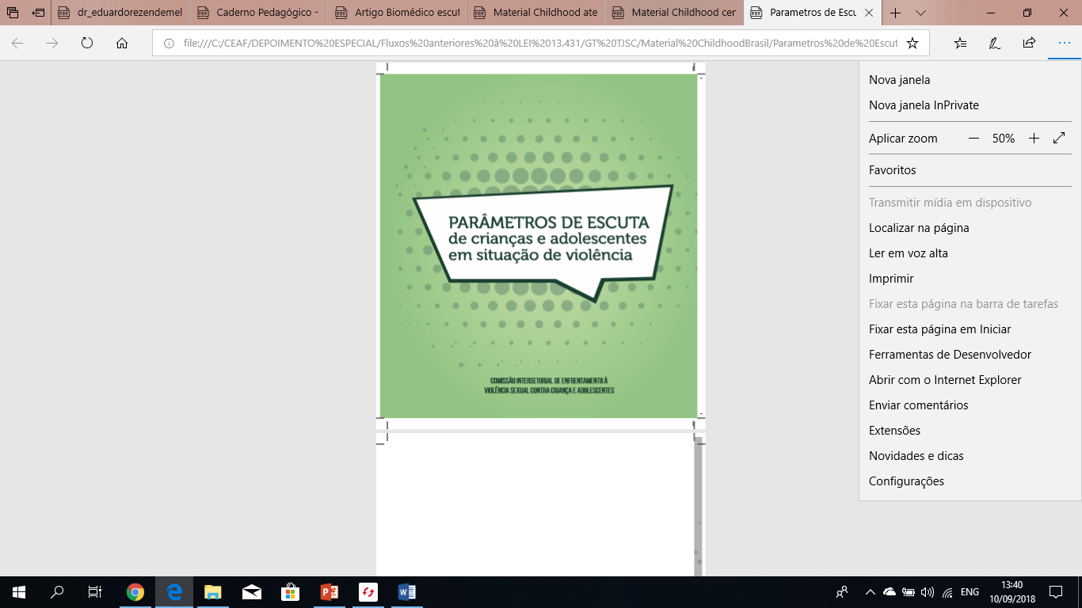

BRASIL. Ministério dos Direitos Humanos. Secretaria Nacional dos Direitos da Criança e do Adolescente. Parâmetros de escuta de crianças e adolescentes em situação de violência. Brasília: Ministério dos Direitos Humanos, 2017. 48 p.

Slide 10



Slide 11
Escuta protegida
Noções básicas

Slide 12
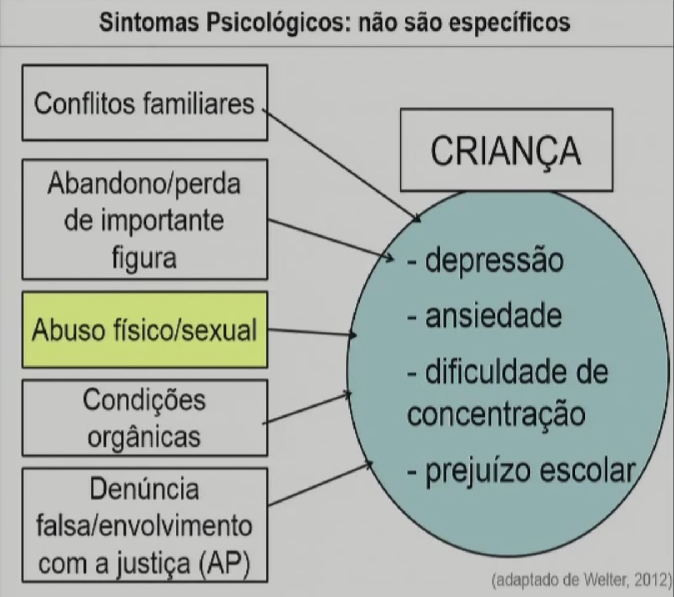
Complexidade
*Lilian Stein, apresentação realizada no TJSC, Curso de Capacitação: atuação dos magistrados no contexto do depoimento especial com crianças e adolescentes, em 16/03/2018.
Temas: violência, gênero, desenvolvimento, sexualidade, memória, linguagem e fundamentos de entrevista.

Slide 13

Memória
https://www.youtube.com/watch?v=Nq5rMmKG1JQ (até 1’30”)
smashed (chocaram; arrebentaram)/ collided (colidiram)
bumped (impactaram)/ hit (bateram) / contacted (tiveram contato).
→ O grupo 5 atribuiu velocidades mais rápidas aos carros (1974, Loftus e Palmer ).

Slide 14
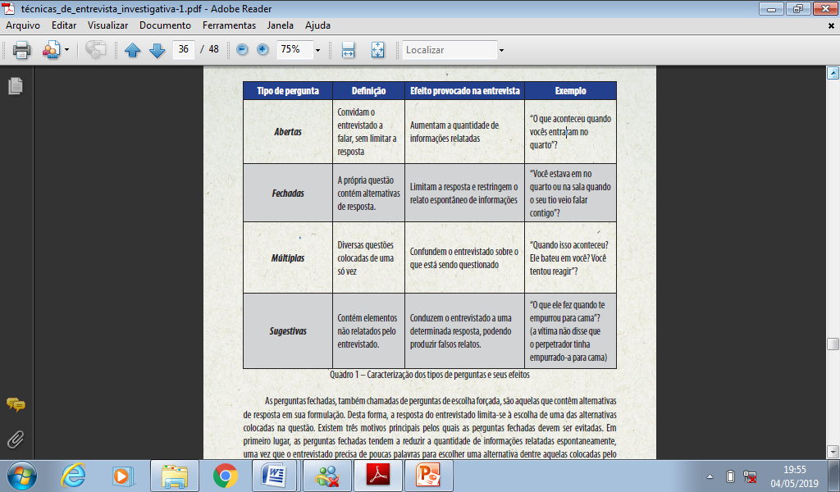
Entrevista - Apresentação, explicação, relato livre, questionamentos e encerramento.

Slide 15
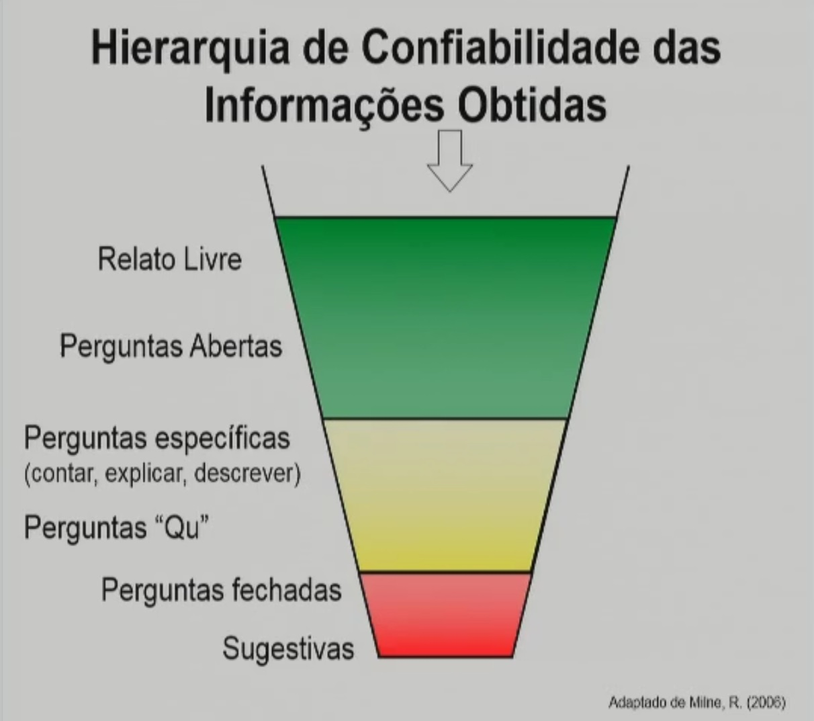
Sugestão x confiabilidade
Gráfico apresentado pela professora Lilian Stein em curso de capacitação sobre entrevista investigativa em março de 2018, TJSC.
* Tabela adaptada de Milne, R. (2006)

